Slide 1
Tuần 35
Ôn tập cuối năm - Tiết 6, 7 & 8
TIẾNG VIỆT 1
Tập 1

Slide 2

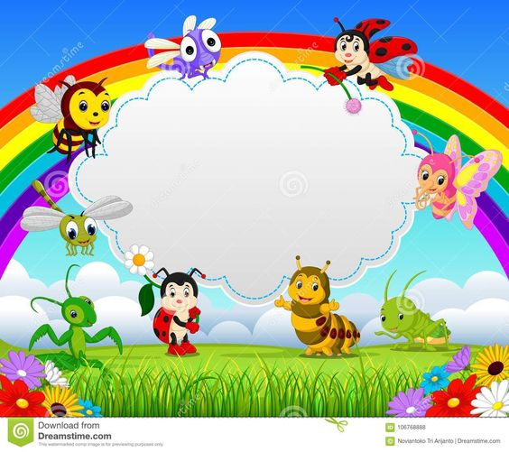
KHỞI ĐỘNG

Slide 3
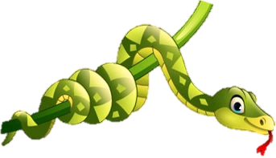

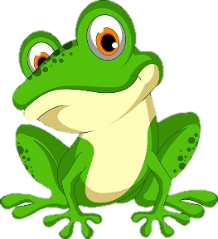

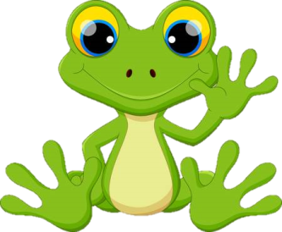

TRÒ CHƠI
Ếch xanh mưu trí
Bước 1: Chọn từ ngữ bên dưới mỗi con ếch để đến bài tập.
Bước 2: HS trả lời xong click vào con ếch để quay lại slide 5. Click vào con ếch có từ ngữ đấy để ếch rơi xuống nước.

Slide 4


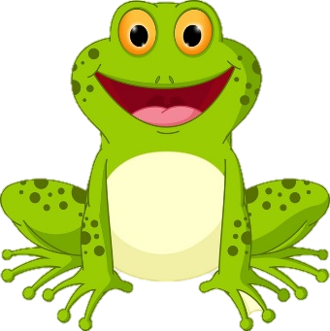

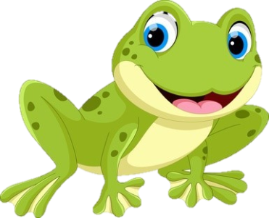
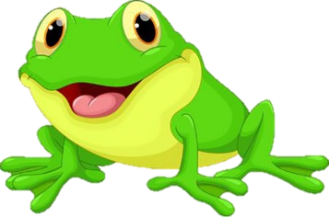
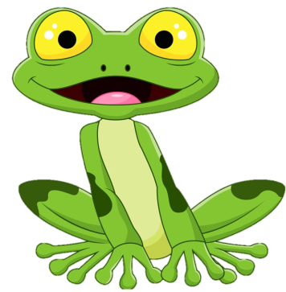





ẾCH XANH MƯU TRÍ

Slide 5

Chăm chỉ
Giản dị
Cẩn thận
Vui vẻ
Thật thà
Dũng cảm
Sạch sẽ
Tự tin
Kiên trì
Ngăn nắp

Slide 6

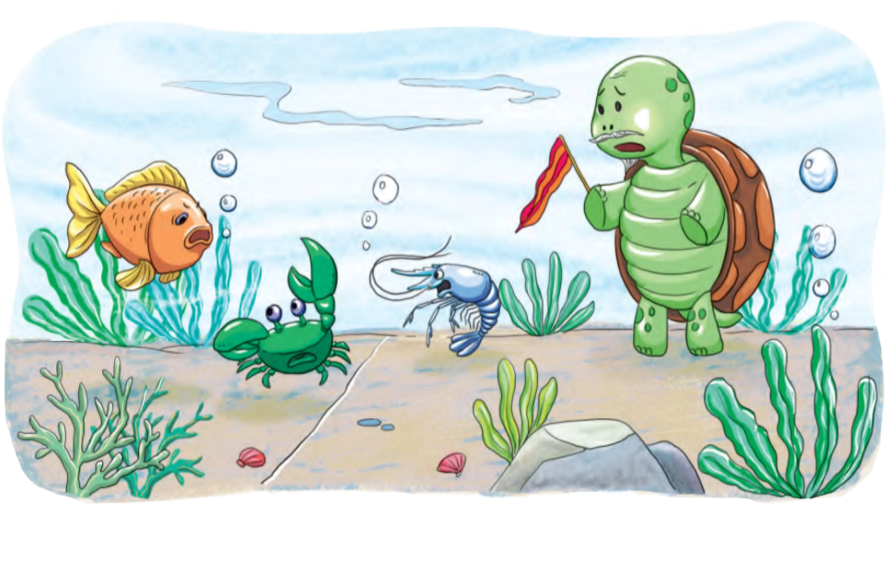
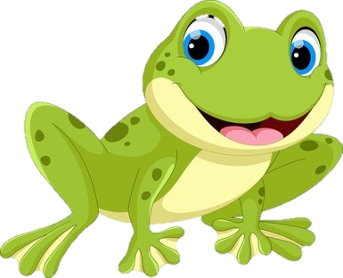
Đọc bài: Cuộc thi không thành (trang 128) và trả lời câu hỏi sau:
- Vì sao cuộc thi của ba bạn không thành?
- Vì bạn nào cũng đòi bạn khác “chạy” theo cách của mình.

Slide 7
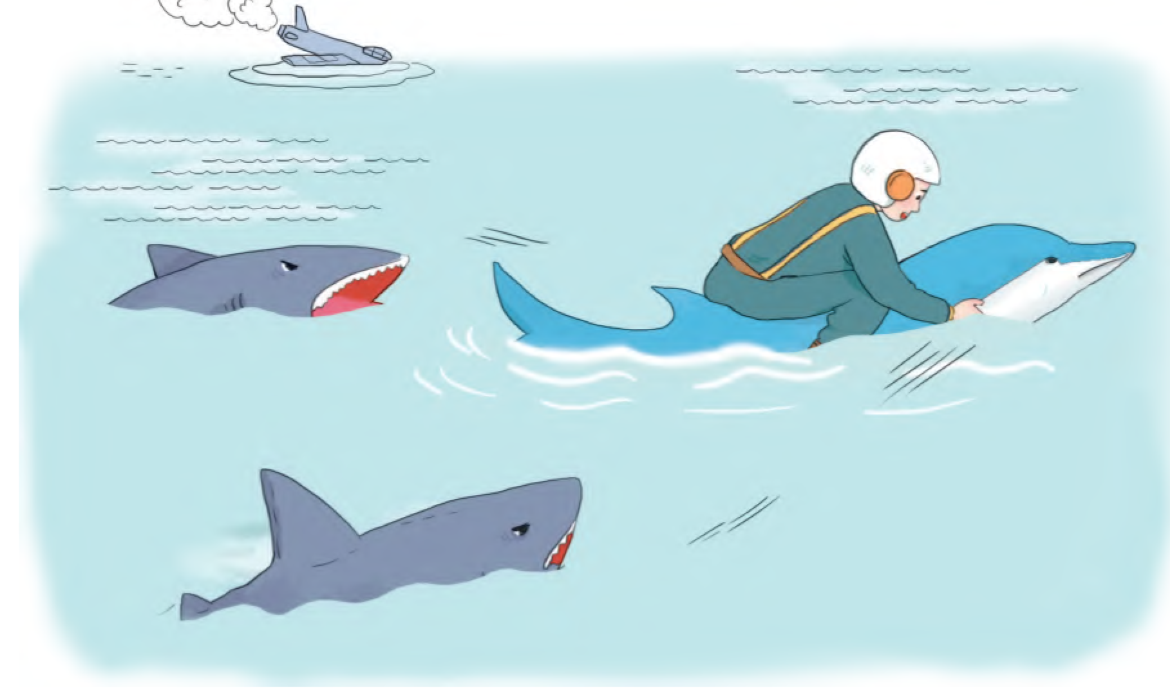
Đọc bài: Anh hùng biển cả (trang 130) và trả lời câu hỏi sau:
- Cá heo có đặc điểm gì khác loài cá?
- Cá heo không đẻ trứng như cá mà sinh con và nuôi con bằng sữa.

Slide 8

Đọc bài: Hoa kết trái trang 131và trả lời câu hỏi
- Bài thơ khuyên các bạn nhỏ điều gì ?
- Bài thơ khuyên các bạn nhỏ đừng hái hoa tươi để hoa kết trái

Slide 9
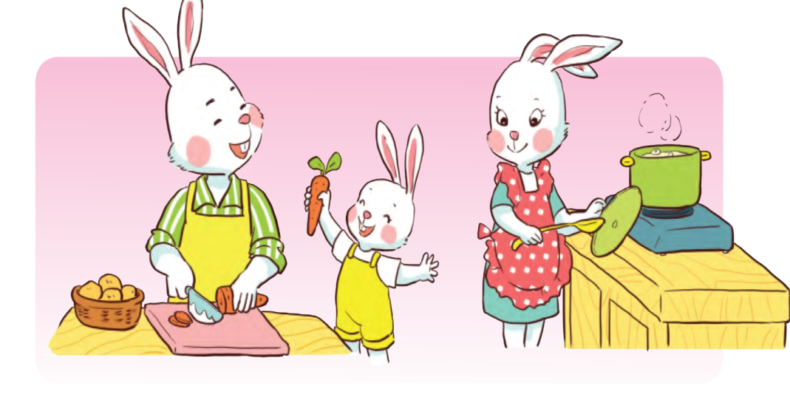
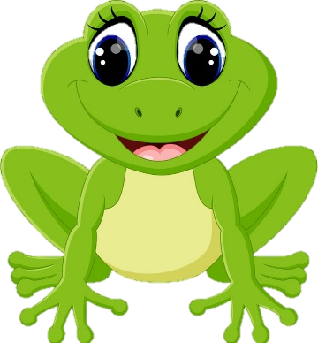
Đọc bài: Ngôi nhà ấm áp trang 137 và trả lời câu hỏi:
- Vì sao thỏ con nói “Nhà mình thật ấm áp“?
- Vì cả nhà thỏ yêu thương nhau

Slide 10
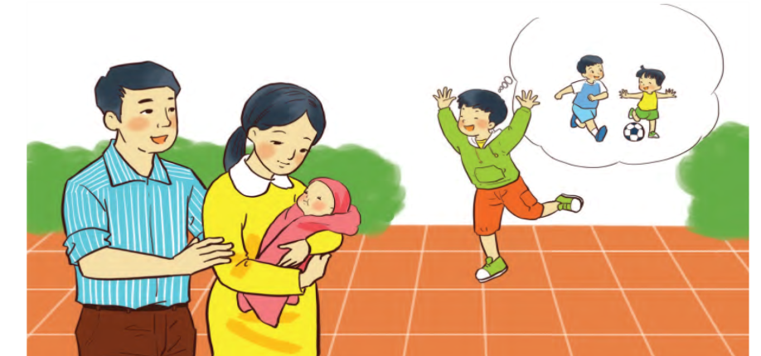

Đọc bài: Em nhà mình là nhất trang 139 và trả lời câu hỏi ?
- Vì sao Nam không muốn đổi em gái ?
- Vì Nam yêu em mình

Slide 11
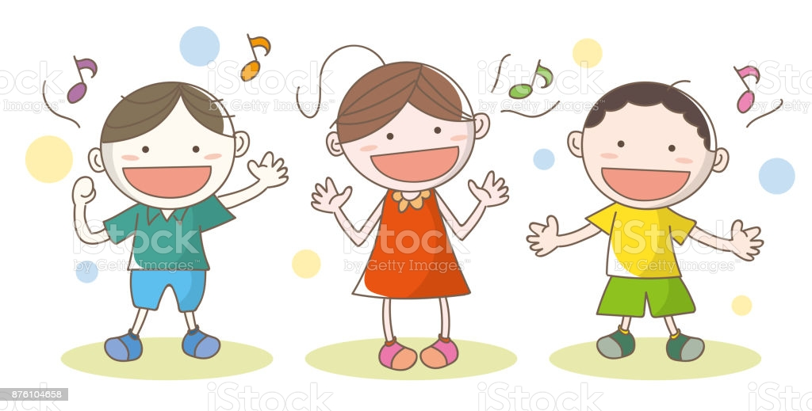
THƯ GIÃN

Slide 12
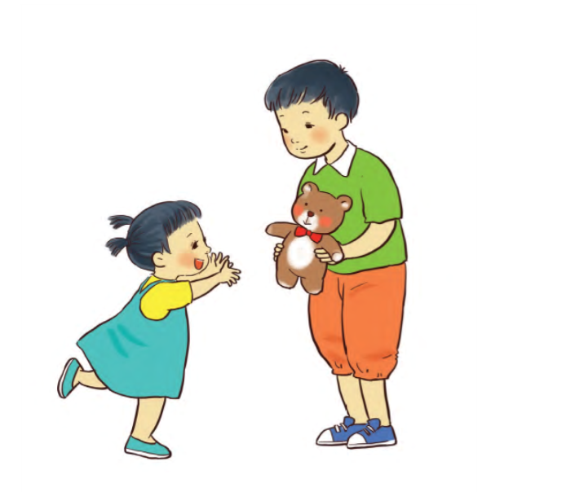
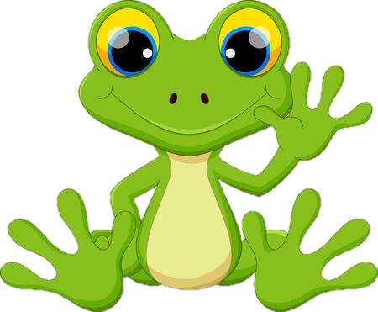
Đọc bài: Làm anh (trang141) và trả lời câu hỏi.
- Vì sao làm anh lại khó?
- Vì làm anh phải chiều em của mình!

Slide 13
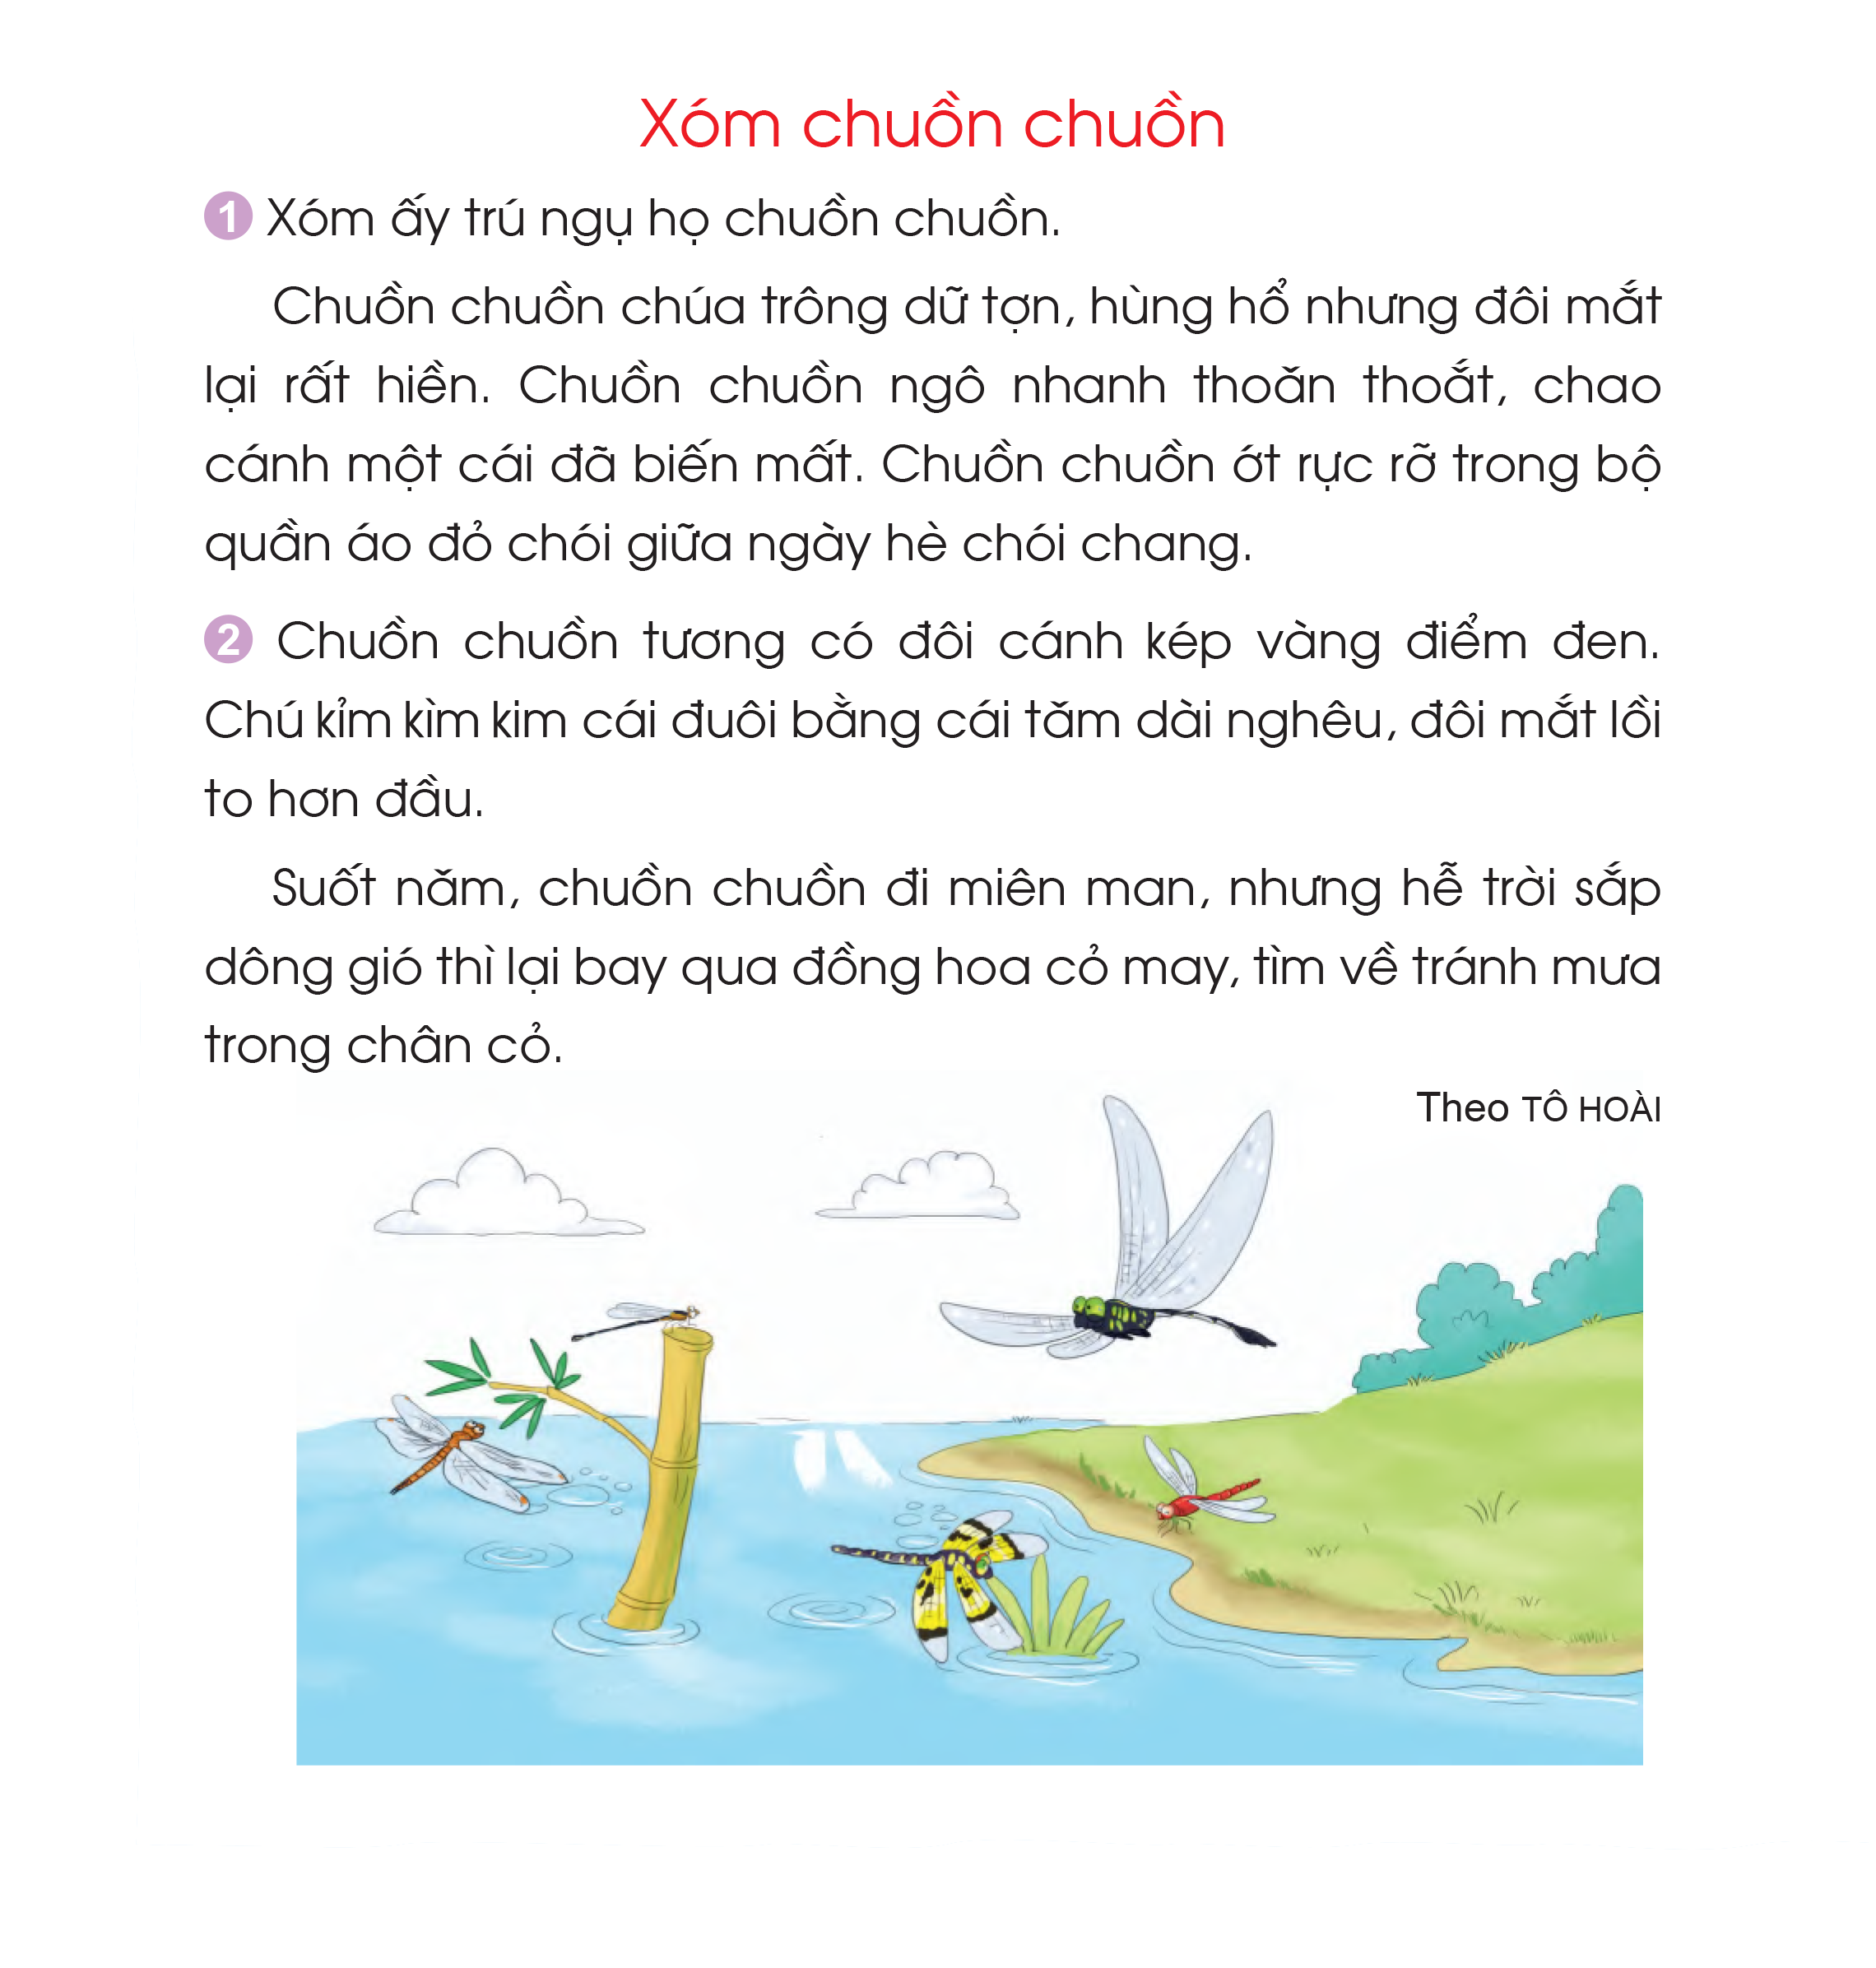
Đọc đoạn 2 bài Xóm chuồn chuồn trang 158 và trả lời câu hỏi?
- Trời dông gió chuồn chuồn đi đâu?
- Chuồn chuồn bay qua đồng hoa cỏ may ,tìm về tránh mưa trong chân cỏ.

Slide 14
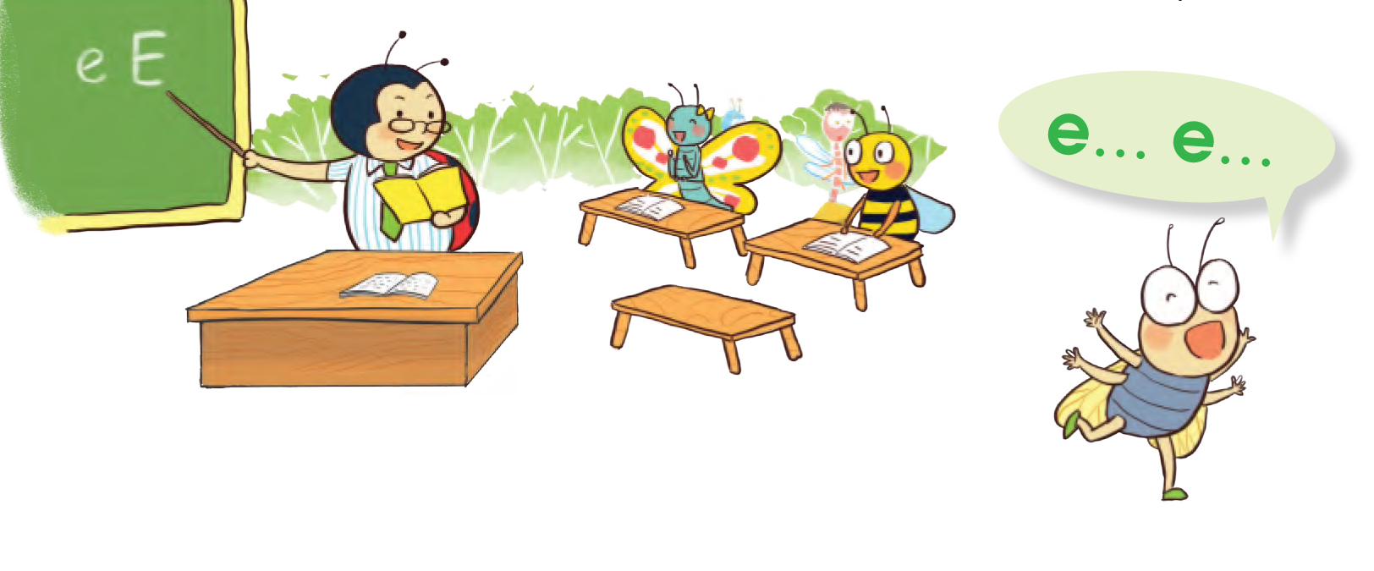
Đọc bài Ve con đi học trang 146 và trả lời câu hỏi.
- Vì sao ve con chỉ biết đọc chữ e ?
- Vì mới học được chữ e, ve con đã bỏ học đi chơi.

Slide 15
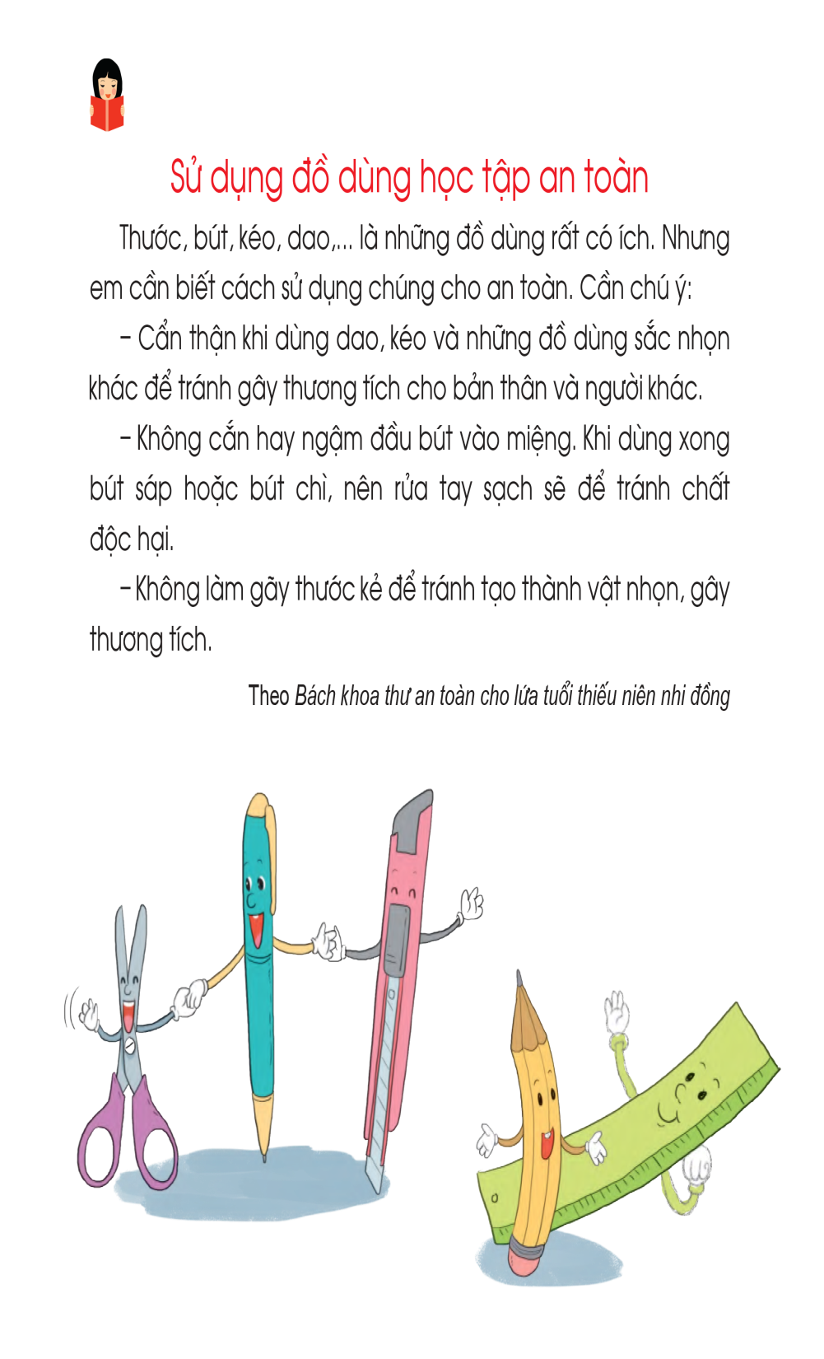
Đọc bài: Sử dụng đồ dùng học tập an toàn trang 148 và trả lời câu hỏi.
- Vì sao khi dùng những vật sắc nhọn e phải cẩn thận ?
- Vì những đồ dùng sắc nhọn dễ gây thương tích cho bản thân và người khác

Slide 16
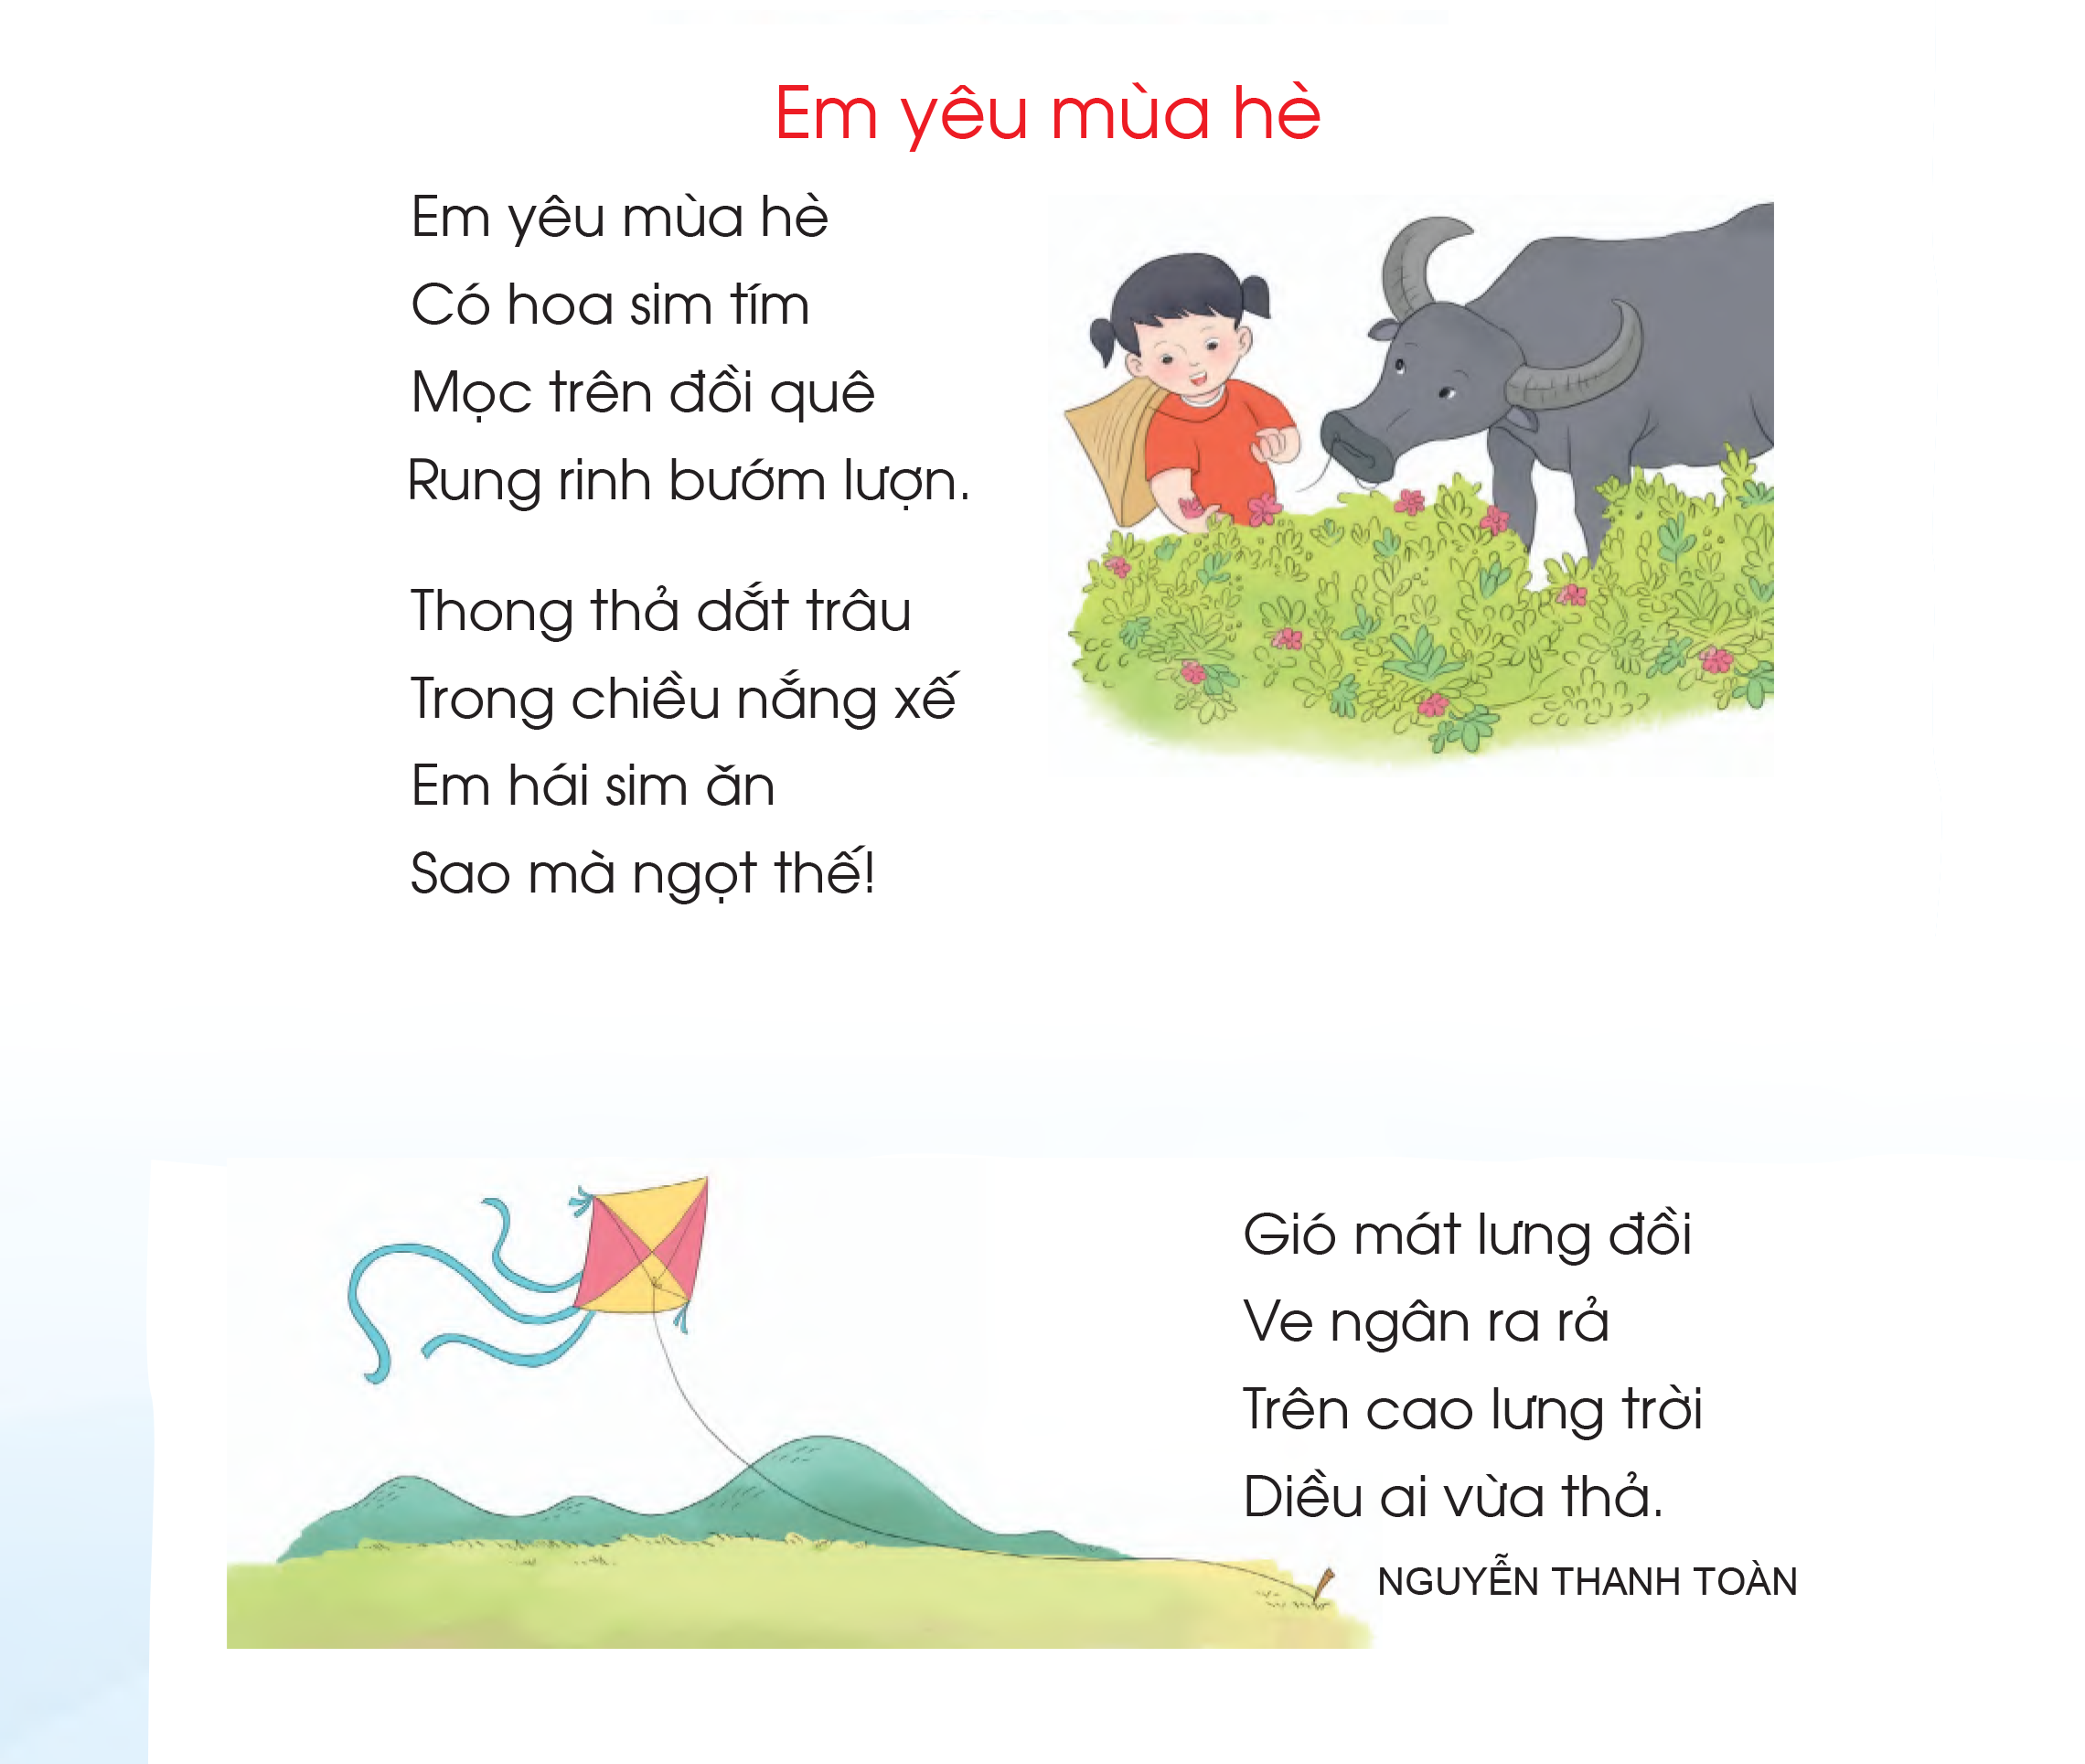
Đọc bài Em yêu mùa hè trang 157 và trả lời câu hỏi.
- Quả sim có vị gì?
- Quả sim có vị ngọt

Slide 17
Hoc10 chúc các em học tốt!

